Slide 1


Programación II Desarrollo en Java
Clase N° 13
Manejo de errores / Excepciones

Slide 2
TEMAS A DESARROLLAR
Concepto de Excepción.
Tipos de excepciones.
¿Por qué utilizar excepciones?
Excepciones checked o comprobadas.
Excepciones unchecked o no comprobadas
Lanzamiento de excepciones.
Transferencia de control.
Cláusula throws.
Terminología utilizada para trabajar con excepciones.
Creando nuestras propias excepciones.
Malas prácticas vs buenas prácticas.

Slide 3
Excepciones
● Durante la ejecución del programa pueden producirse errores o situaciones excepcionales. Las excepciones proporcionan una forma clara de comprobar posibles errores y convierten las condiciones de error que un método puede señalar en una parte explícita del contrato del método.
● Generalmente, ante estos errores, el programa se cierra. El manejo de excepciones es el mecanismo previsto por Java para permitir tratar estos errores: recuperarnos, mostrar un mensaje y decidir si continuamos o no.
Ejemplos de errores:
- Leer un archivo que no existe
- Acceder al valor N de una colección que tiene menos de N elementos.
- Enviar o recibir información por red mientras se produce una pérdida de conectividad.

Slide 4
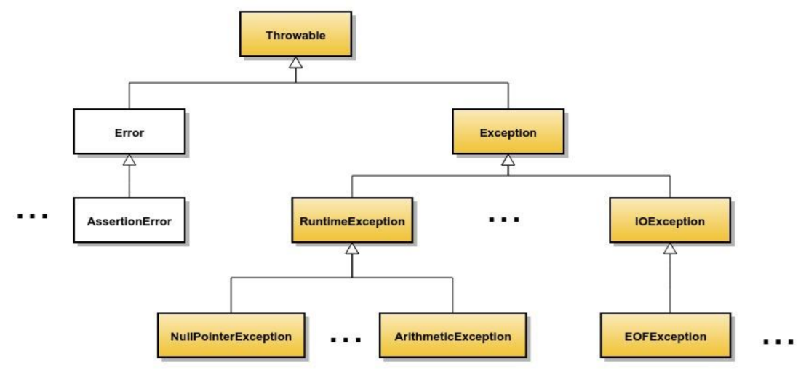
Tipos de excepciones

Slide 5
Tipos de excepciones
- Las excepciones también son objetos.
- Todos los tipos de excepción deben extender de la clase Throwable o de alguna de sus subclases.
- De Throwable nacen dos grandes ramas: Error y Exception.

Slide 6
Tipos de excepciones
1) Error representa errores de una magnitud tal que una aplicación nunca debería intentar realizar nada con ellos. Por ejemplo: errores de la JVM, desbordamiento de buffer.
2) Exception representa aquellos errores que normalmente sí solemos gestionar. Por convenio, los nuevos tipos de excepción extienden a Exception.
=>
De Exception nacen múltiples ramas:
- ClassNotFoundException, IOException, ParseException, SQLException → Excepciones checked.
- RuntimeException es la única excepción unchecked.

Slide 7
¿Por qué consideramos las condiciones del error?
Ante un problema el programa puede:
● Terminar inmediatamente la ejecución del programa
● Ignorar el error y continuar.
● Establecer una indicación, señal o retorno que (esperemos) alguien tome y actúe
en consecuencia.

Slide 8
¡Cuidado!
“El manejo de errores usando excepciones no evita errores, sólo permite su detección y su posible reparación.”

Slide 9
Excepciones checked (comprobadas)
- Una excepción de tipo checked representa un error del cual técnicamente podemos recuperarnos.
- Son todas las situaciones que son totalmente ajenas al propio código, por ejemplo: fallo de una operación de lectura/escritura.
- Este tipo de excepciones deben ser capturadas o relanzadas.

Slide 10
Excepciones unchecked (no comprobadas)
=> Representan errores de programación.
* Por ejemplo: intentar leer de un array de N elementos un elemento que se encuentra en una posición mayor que N.
int[] numerosPrimos = {1, 3, 5, 7, 9, 11, 13, 17, 19, 23};
System.out.println(numerosPrimos[10]); ArrayIndexOutOfBoundsException.
* Otro error puede ser el de dividir algún número por 0, esto nos arrojaría un ArithmeticException

Slide 11
Mecanismo del manejo de excepciones en Java
try • es un bloque para detectar excepciones,
catch • es un manejador para capturar excepciones de los bloques try,
throw • es una expresión para levantar (raise) excepciones. Un programa lanza
(throw) una excepción en el momento que detecta el error.
throws • indica las excepciones que puede elevar un método.
finally • es un bloque opcional situado después de los catch de un try.

Slide 12
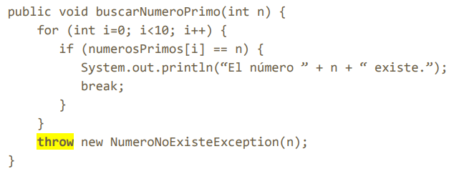
Manejo de excepciones en Java: Lanzamiento
- Las excepciones se lanzan utilizando la palabra reservada throw: throw AException
- AException debe ser un objeto Throwable.
- Si se lanza la excepción, no se regresa al flujo normal del programa.
- Las excepciones son objetos, por lo tanto se debe crear una instancia antes de lanzarse.
Ejemplo:

Slide 13
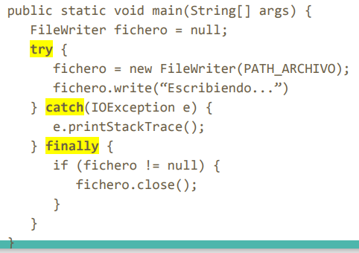
Manejo de excepciones en Java: Transferencia de control
- Una vez que se produce una excepción, las acciones que hubiera detrás del punto donde se produjo la excepción no tienen lugar.
- Las acciones que sí se ejecutarán serán las contenidas dentro de los bloques catch y finally.
Ejemplo:

Slide 14
Manejo de excepciones en Java: Transferencia de control
- Las sentencias dentro de la cláusula try se ejecutan hasta que se lance una excepción o hasta que finalice con éxito.
- Si se lanza una excepción, se examinan sucesivamente las sentencias de la cláusula catch.
- La cláusula finally de una sentencia proporciona un mecanismo para ejecutar una sección de código, se lance o no una excepción.
- Generalmente la cláusula finally se utiliza para limpiar el estado interno o para liberar recursos, como archivos abiertos o cerrar conexiones a bases de datos.

Slide 15
Manejo de excepciones en Java: Transferencia de control
=> Si al ocurrir un error está activo una porción de código denominado manejador de excepción, entonces el flujo de control se transfiere al manejador.
=> Si no existe un manejador para la excepción, ésta se propaga al método que invoca.
=> Si en éste tampoco se capta, la excepción se propaga al que a su vez le llamó.
=> Si llega al método por el que empieza la ejecución, es decir, main() y tampoco es captada, la ejecución termina.

Slide 16
Manejo de excepciones en Java: Throws
=> Se utiliza para declarar las excepciones checked que puede lanzar un método.
=>Se pueden declarar varias, separadas por comas.
=> RuntimeException y Error son las únicas excepciones que no hace falta incluir en las cláusulas throws.

Slide 17
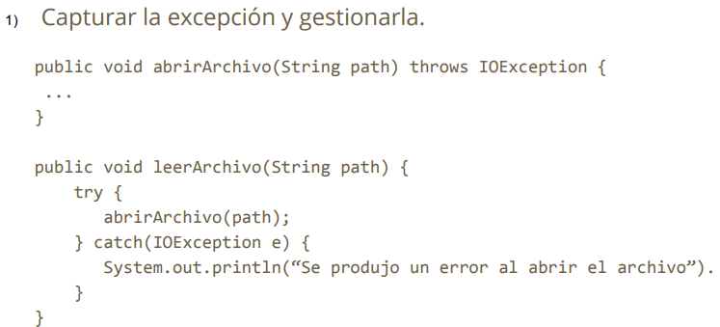
Manejo de excepciones en Java: Throws
Si se invoca a un método que tiene una excepción checked en su cláusula throws, existen tres opciones:

Slide 18
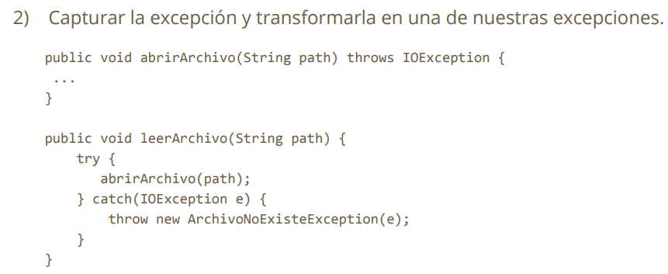
Si se invoca a un método que tiene una excepción checked en su cláusula throws, existen tres opciones:

Slide 19
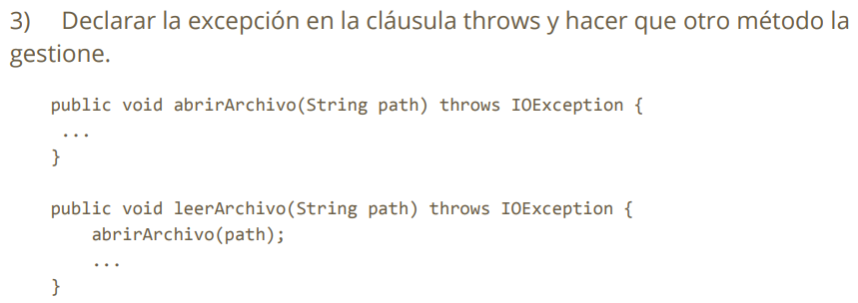
Si se invoca a un método que tiene una excepción checked en su cláusula throws, existen tres opciones:

Slide 20
Manejo de excepciones en Java: Throws
=> No se permite que los métodos redefinidos declaren más excepciones checked en la cláusula throws que las que declara el método.
=> Se pueden lanzar subtipos de las excepciones declaradas, ya que podrán ser capturadas en el bloque catch correspondiente a su supertipo.
=> Si una declaración de un método se hereda en forma múltiple, la cláusula throws de ese método

Slide 21
Creando nuestras propias excepciones
* Las clases de excepciones que define Java pueden ampliarse en las aplicaciones. Se pueden definir nuevas para que las aplicaciones tengan control específico de errores.
* Aquellas que se definan, tienen que heredar de la clase base Exception.
* Ejemplo: public class MiExcepcion extends Exception {
…
}

Slide 22
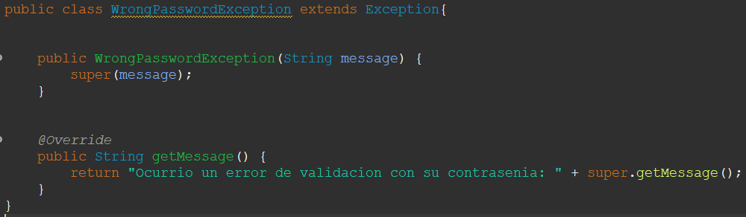
Creamos nuestra propia excepción

Slide 23
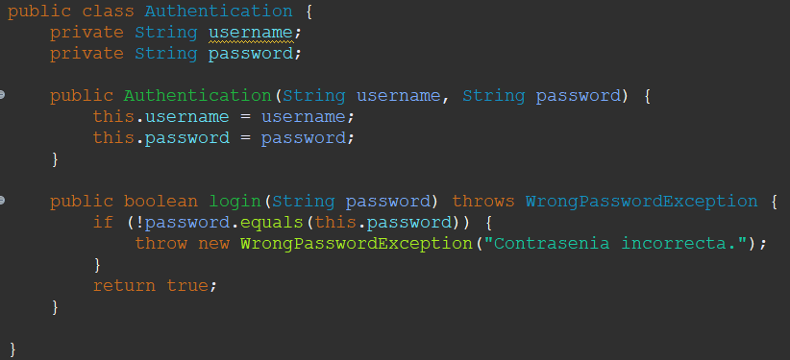
Creamos el método que puede llegar a lanzar esa excepción

Slide 24
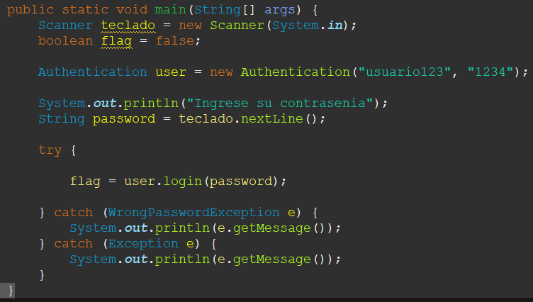
Envolvemos el método que contiene el posible error a manejar en un bloque try/catch

Slide 25
Malas prácticas al manejar excepciones
Ignorar las excepciones o capturarlas sin hacer nada.
No cerrar los recursos.
Capturar excepciones demasiado generales.
Lanzar excepciones no comprobadas.
Usar excepciones para controlar el flujo del programa.

Slide 26
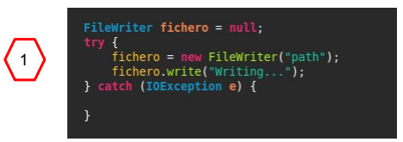
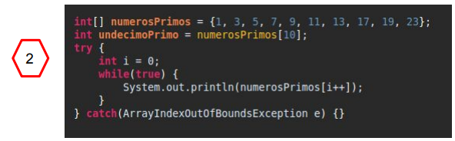
Malas prácticas al manejar excepciones

Slide 27

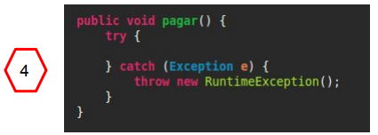
Malas prácticas al manejar excepciones

Slide 28
Buenas prácticas al manejar excepciones
Manejar las excepciones de manera adecuada.
Documentar las excepciones.
Usar excepciones comprobadas.
Lanzar excepciones específicas.
Lanzar excepciones de acuerdo al nivel de abstracción en el que nos encontramos.
Cerrar los recursos adecuadamente.

